Slide 1
Билатерален проект
„Билките в кухнята на баба“
Визита на нашите деца в гр.Скопие РМакедония
21-23 октомври 2016 година

Slide 2
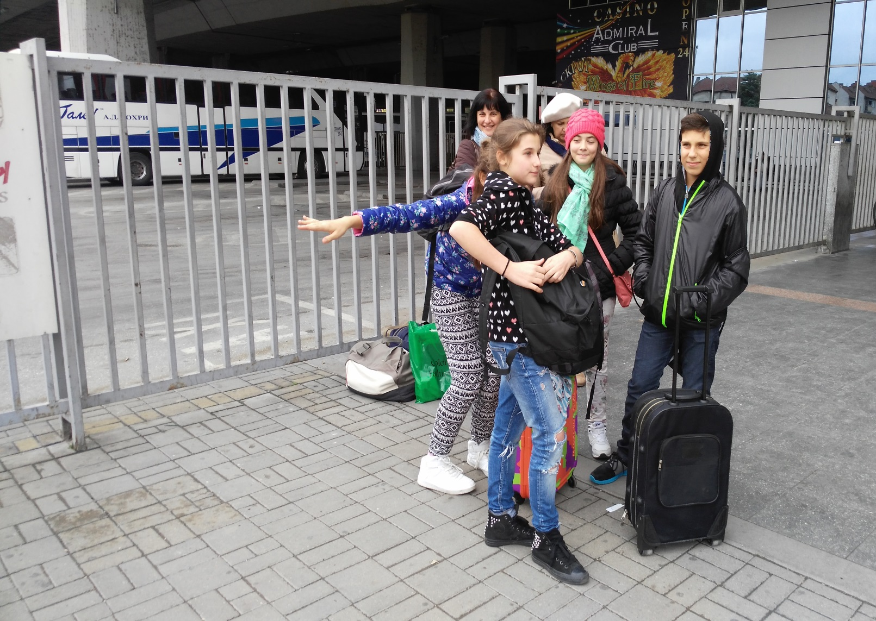
Пристигане в Скопие

Slide 3
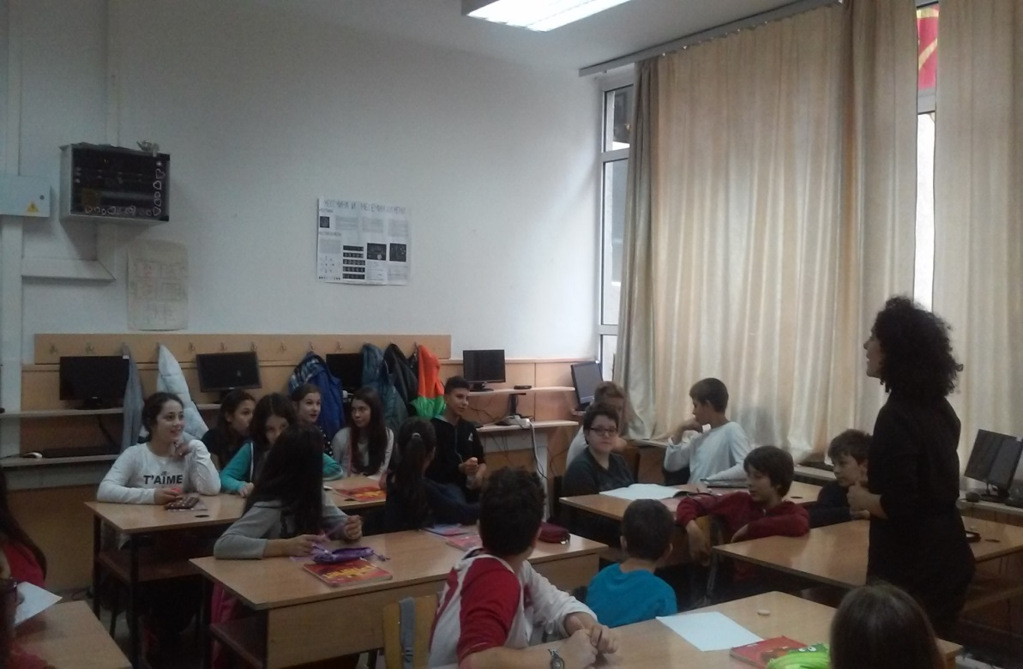
Топло посрещане в училището на нашите партньори

Slide 4
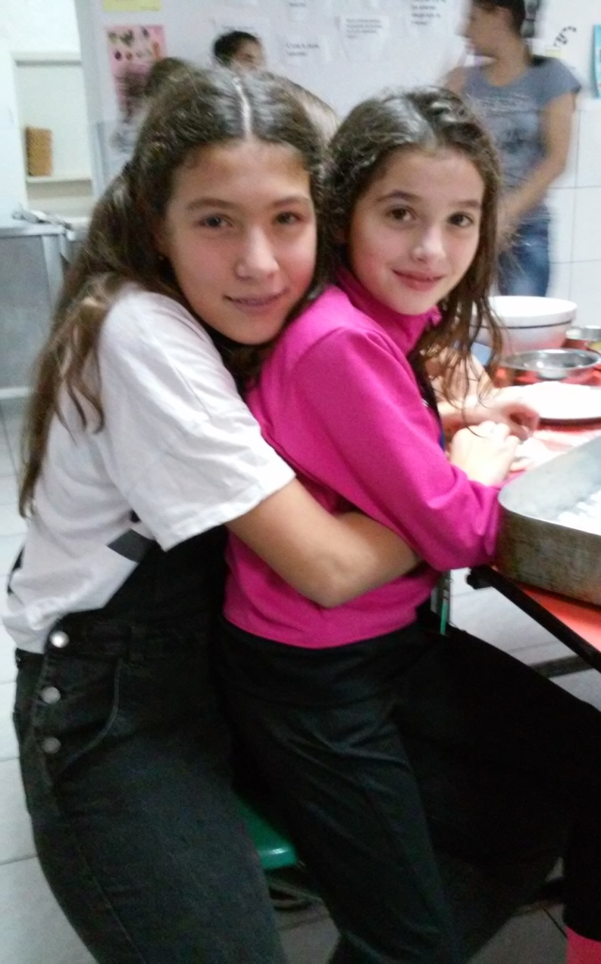

Slide 6
Среща със специалист фитофармацевт

Slide 7
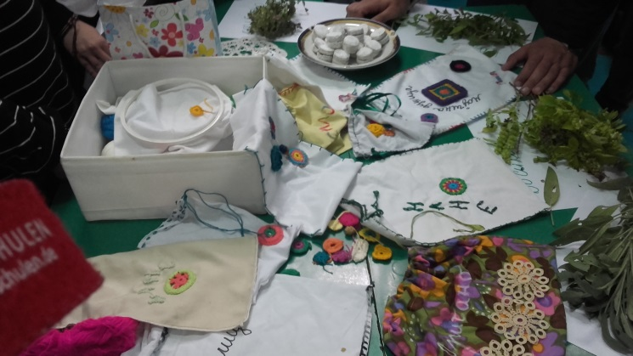
Торбички за билки

Slide 8
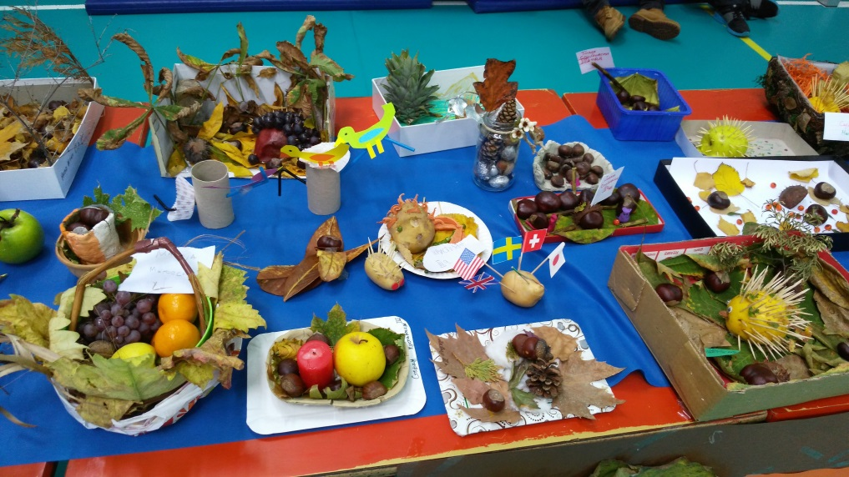

Slide 9
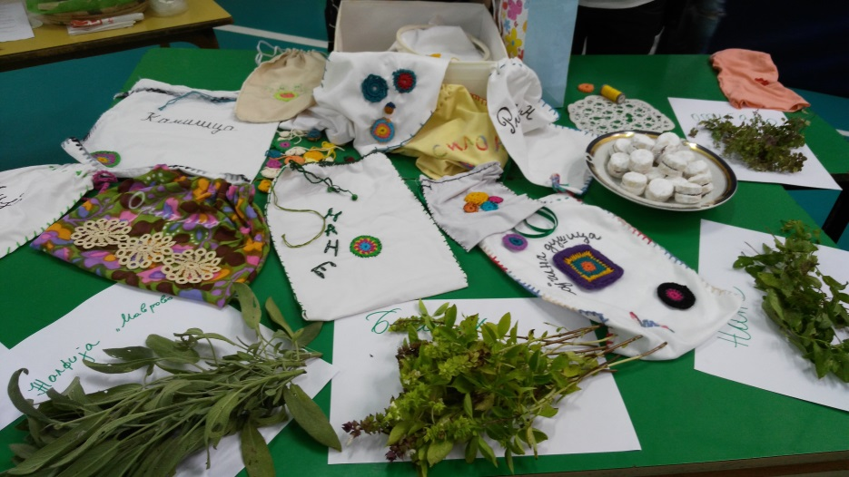

Slide 10
Получихме сертификати

Slide 12
Забележителностите на Скопие

Slide 14
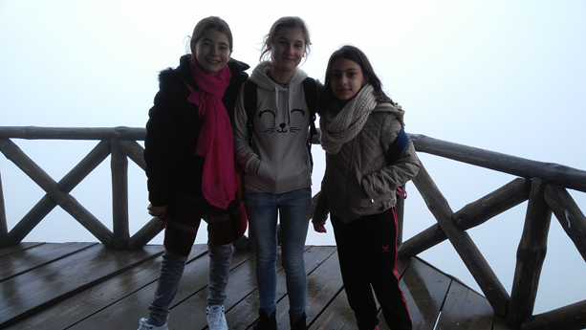

Slide 17
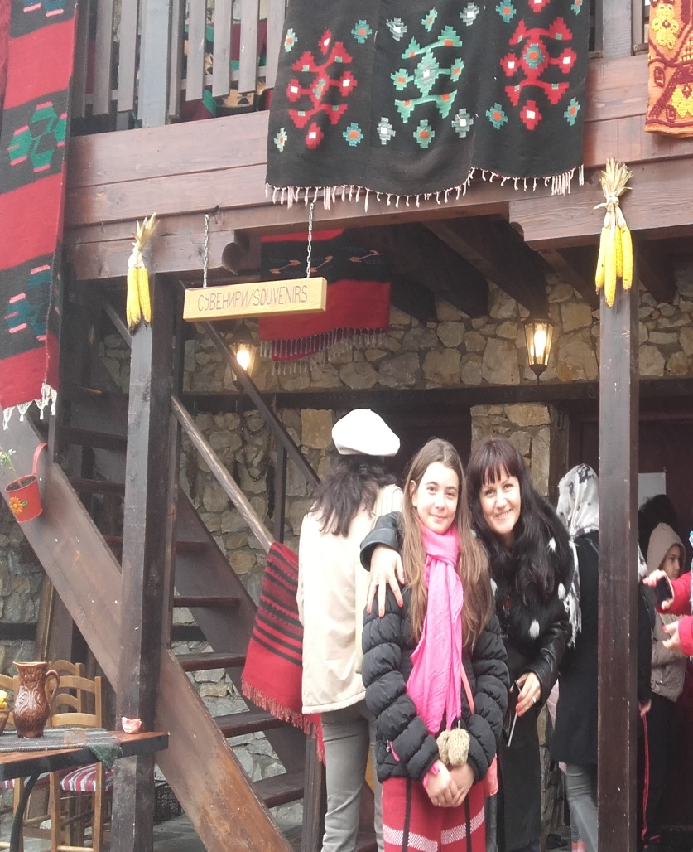
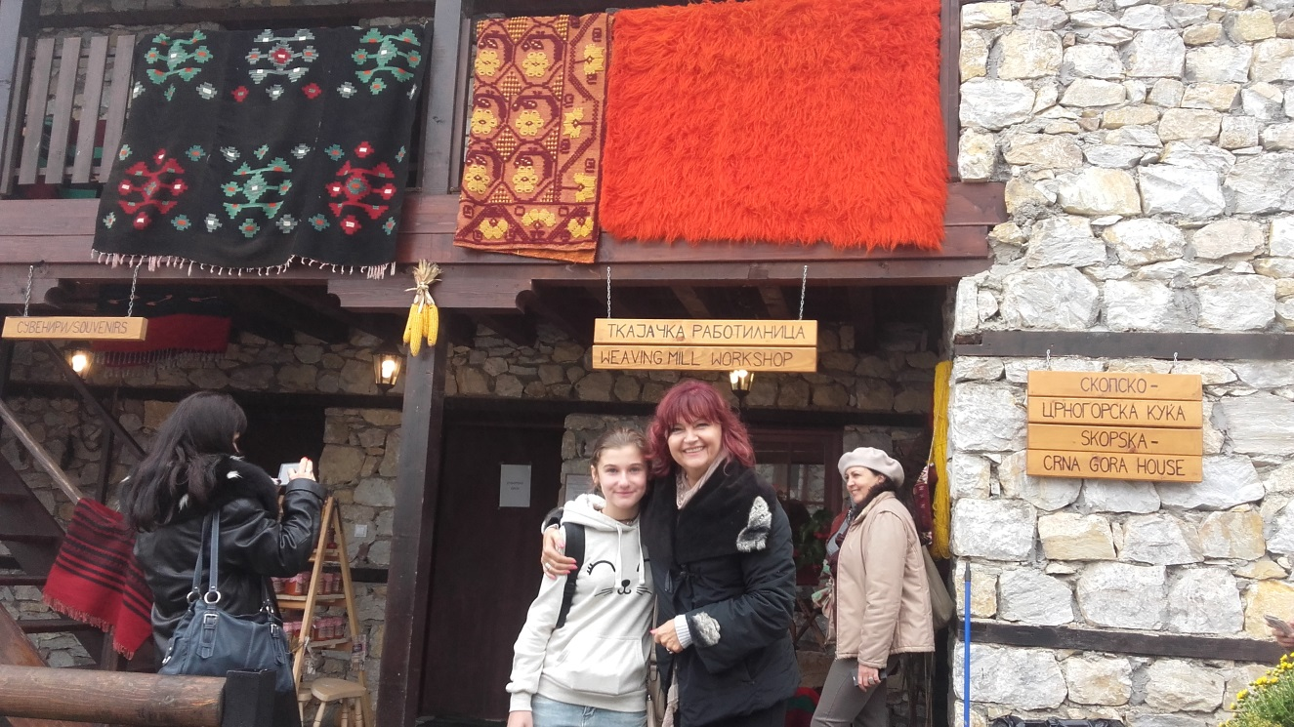

Slide 18
Църквата Св. Пантелеймон

Slide 19
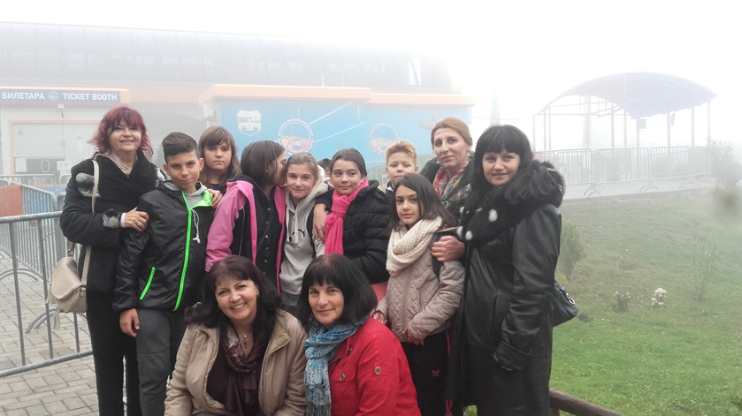

Slide 20
Направхме традиционна пита
с билките на баба

Slide 21
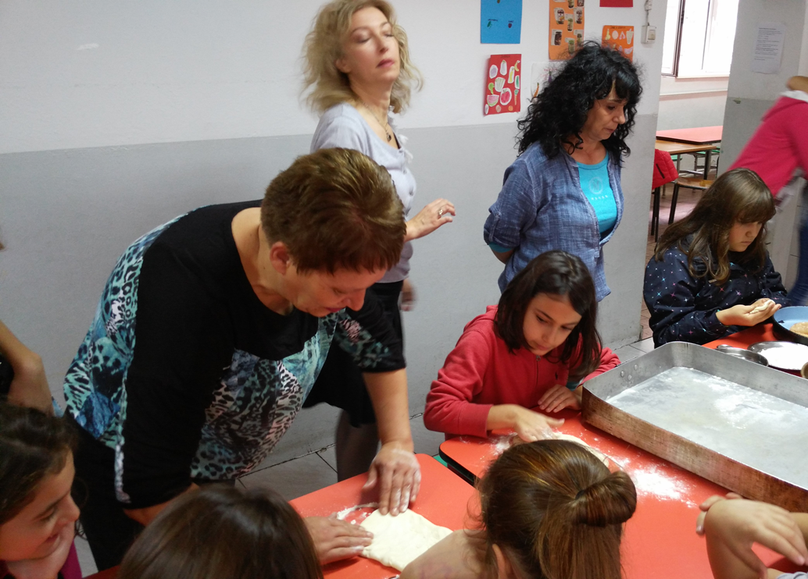

Slide 22
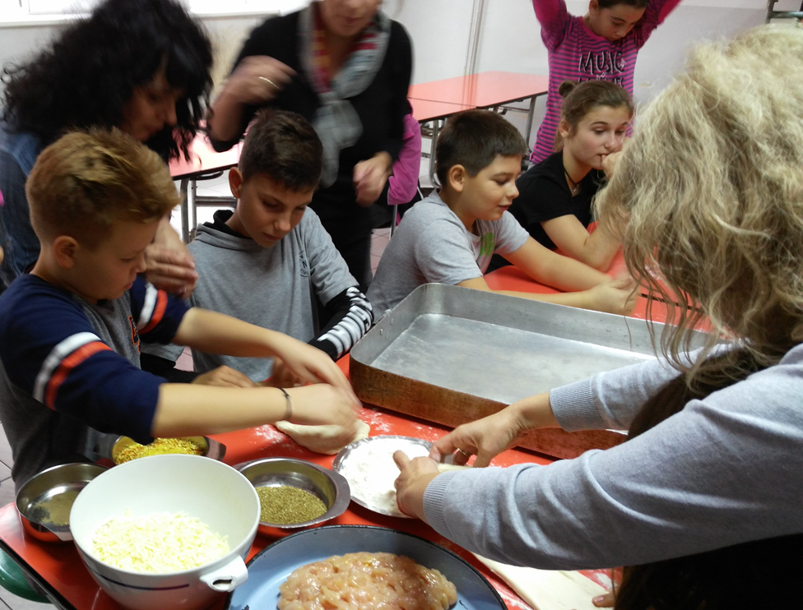

Slide 23
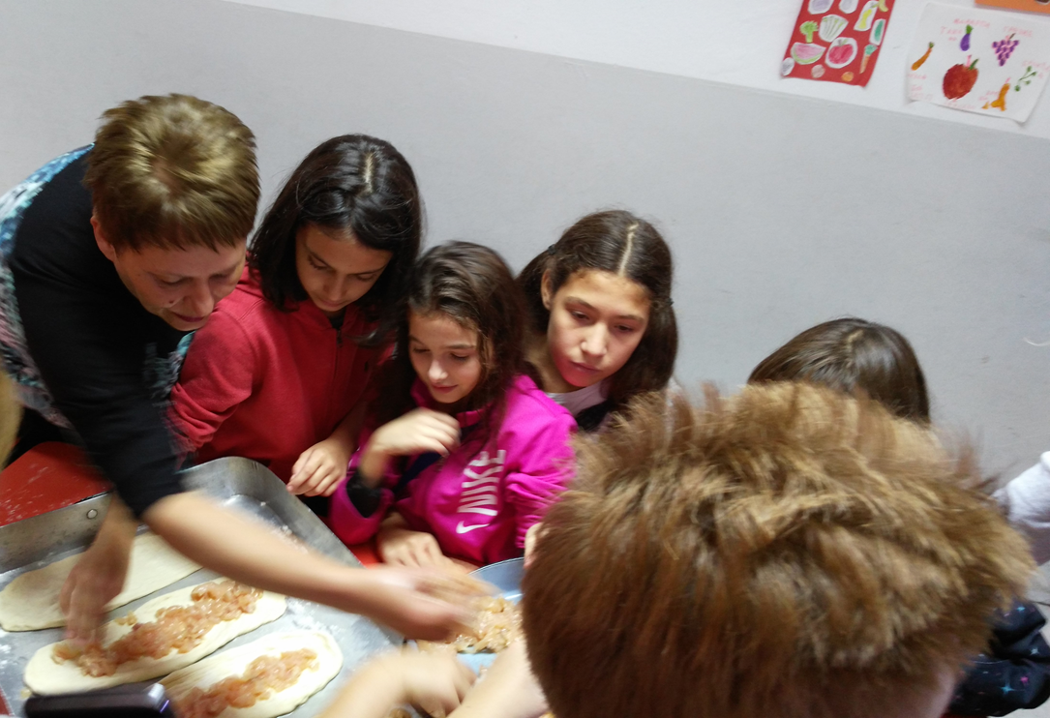

Slide 25
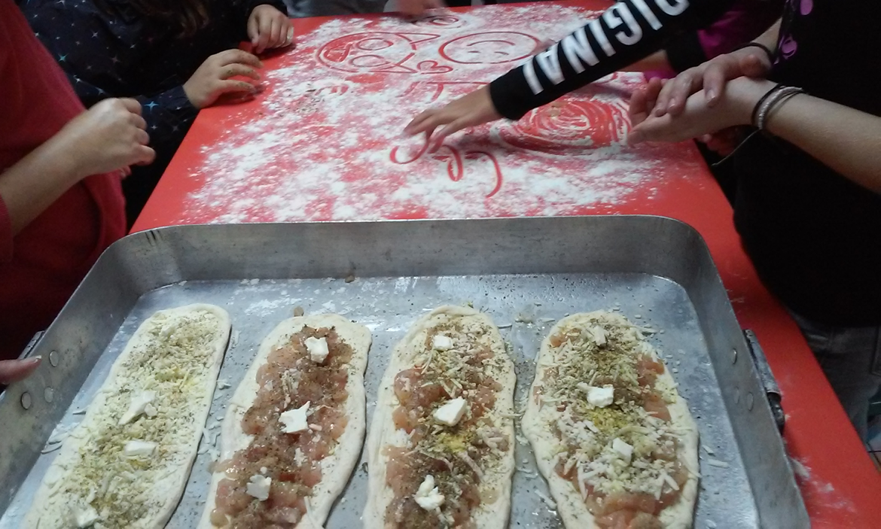

Slide 26
Забавно!

Slide 27
До нови срещи

